Slide 1


“3° Congresso nazionale sulla Gestione del trauma di interesse chirurgico.
L'approccio all'evento trauma del giovane chirurgo”
Presidente del Congresso: Dott. Giovanni Di Lorenzo
Presidente Onorario: Dott. Giovanni Ciaccio
IL RUOLO DEGLI EMOSTATICI NEL TRAUMA ADDOMINALE MAGGIORE
8-9 Giugno 2024 – Cefpas, Caltanissetta
Ai sensi dell’art. 76, comma 4, dell’Accordo Stato-Regioni del 2 febbraio 2017 e del paragrafo 4.5 del manuale nazionale di accreditamento per l’erogazione di eventi ECM. DICHIARA che negli ultimi due anni non ha avuto, rapporti con soggetti portatori di interessi commerciali in ambito Sanitario.

Slide 2
Dichiarazione conflitto d’interessi
La sottoscritta Silvia Tramontana nata il 28/11/91 in qualità di relatore dell’evento
«L'approccio all'evento trauma del giovane chirurgo»
DICHIARA
Ai sensi dell’articolo 3.3 sul conflitto d’interessi pag 18-19 dell’accordo stato regione del 19/04/12, per conto
Di more comunicazione
Che negli ultimi 2 anni NON ha avuto rapporti con alcun soggetto portatore d’interessi commerciali in campo sanitario

Slide 3
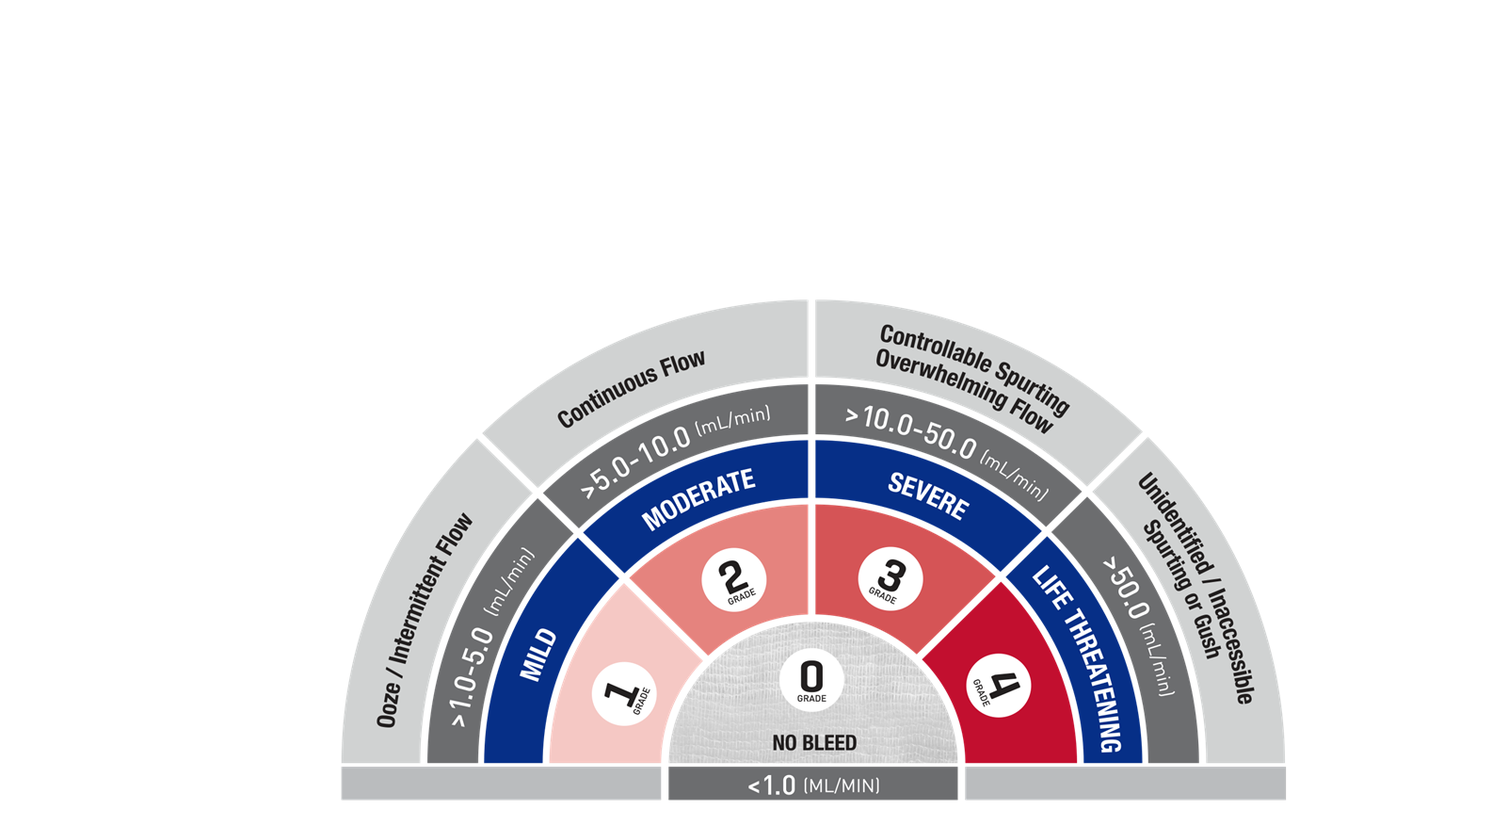
(VIBe SCALE)
Validated Intraoperative Bleeding Scale
First surgeon-validated scale designed for consistent and reliable assessment of intraoperative bleeding severity.
Development and validation of an intraoperative bleeding severity scale for use in clinical studies of hemostatic agents:
Kevin M. Lewis, DVM, Qing Li, MD, Drew S. Jones, MD, MPH, Philippe E. Spiess, MD, MS, FRCSC(C), Emanuele Lo Menzo, MD, PhD, FACS, FASMBS
Abe DeAnda Jr. November 10, 2016 DOI:https://doi.org/10.1016/j.surg.2016.09.022

Slide 4
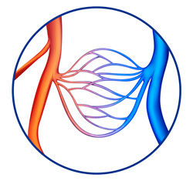
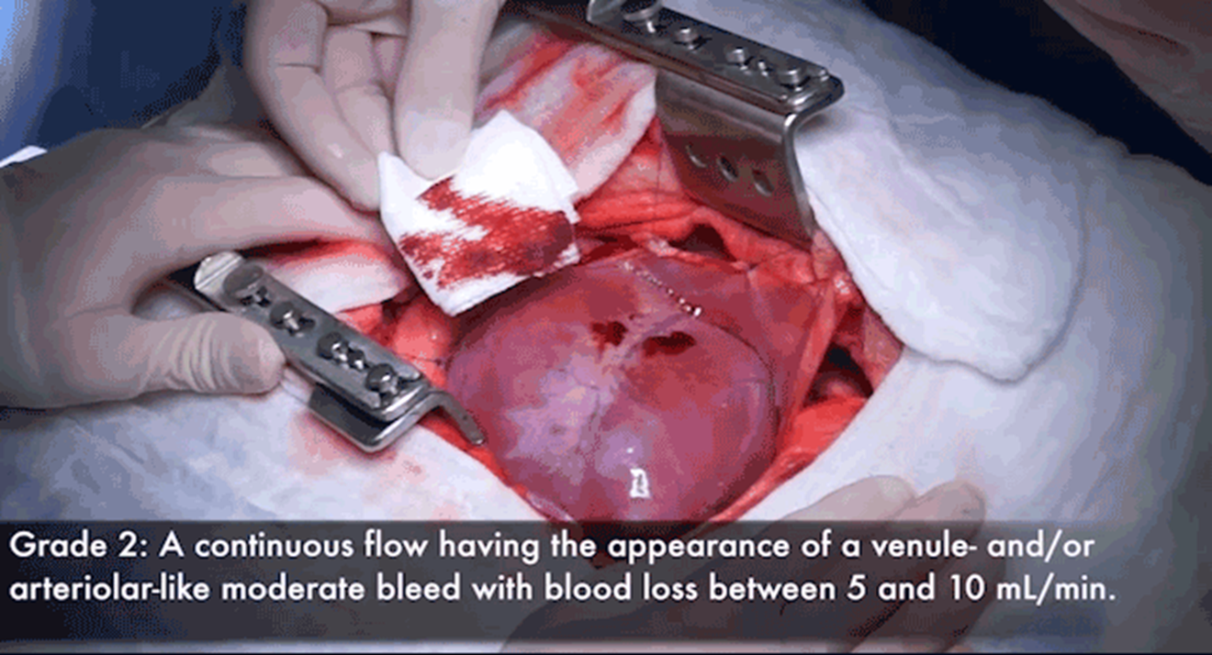
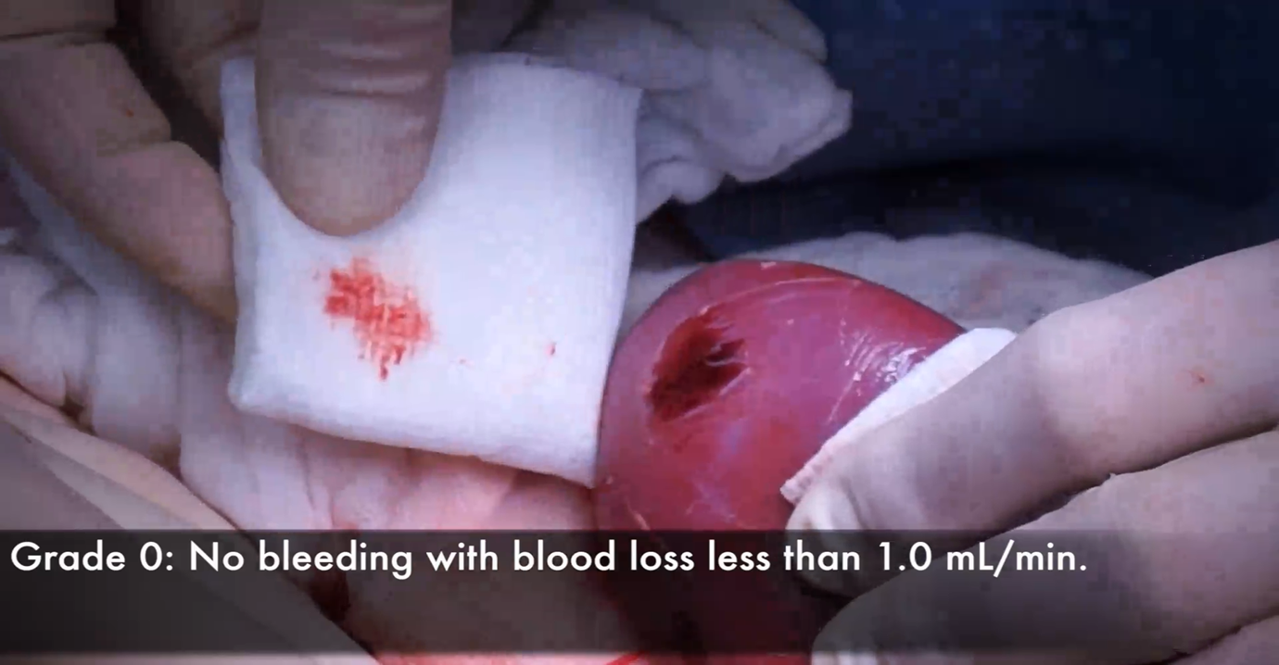
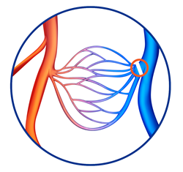
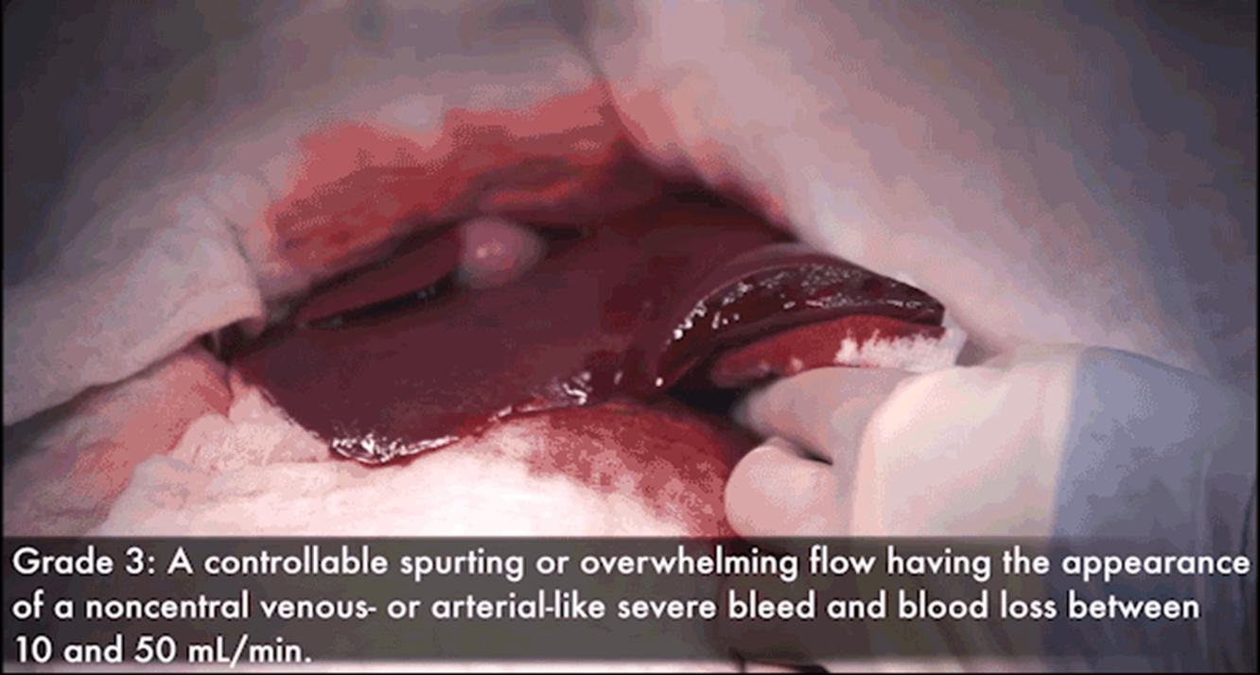
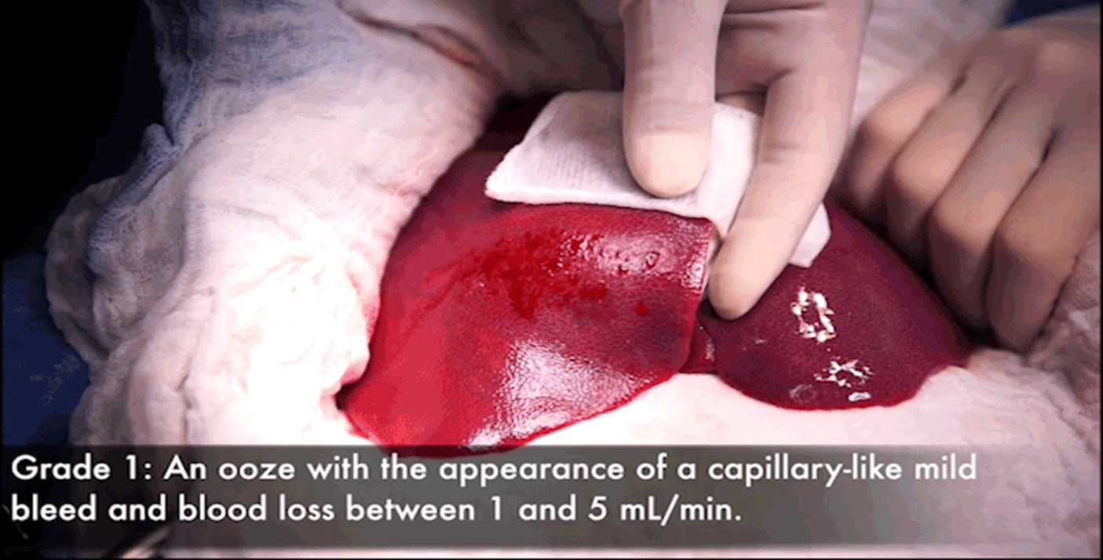
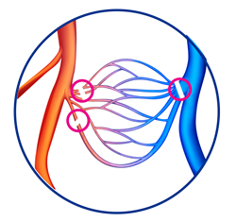
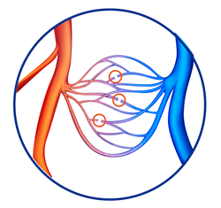

Slide 5
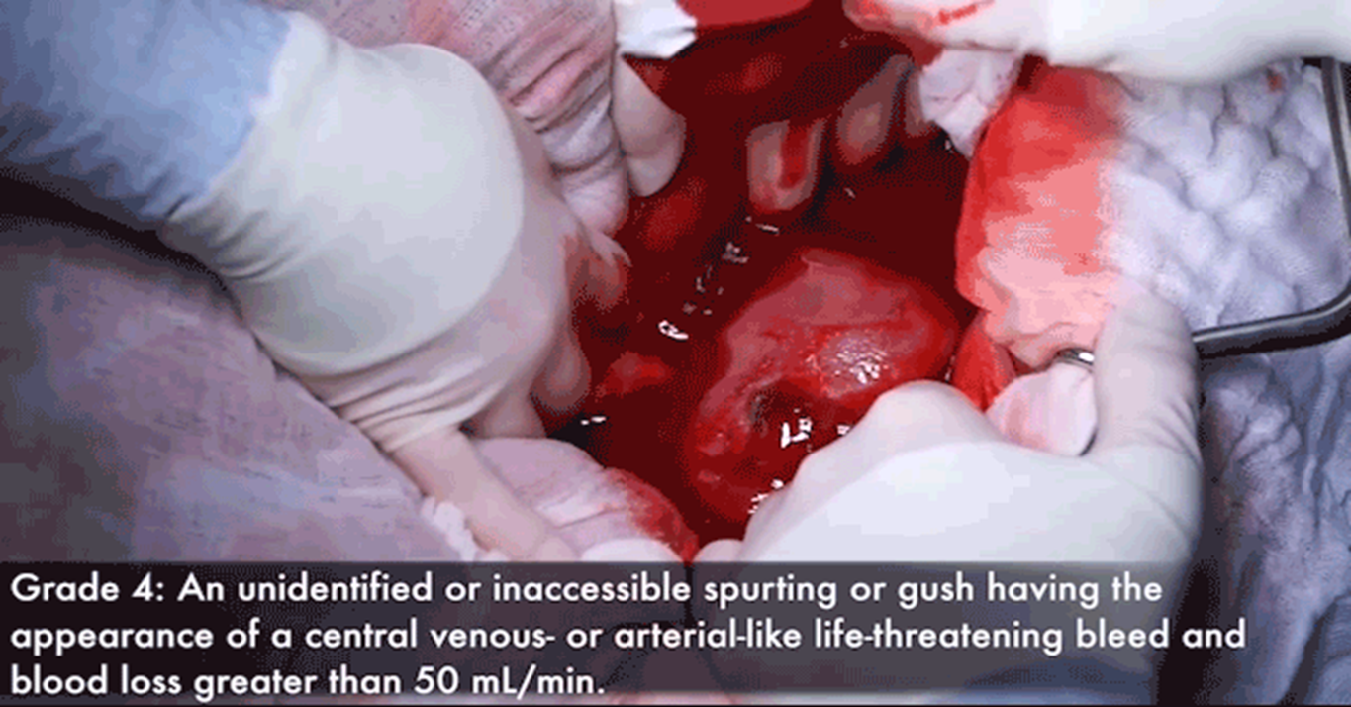
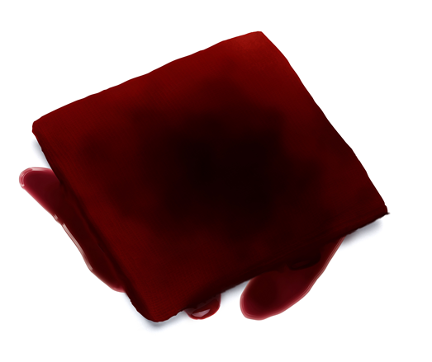
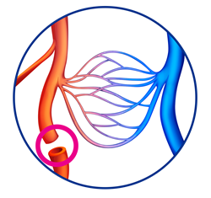

Slide 6
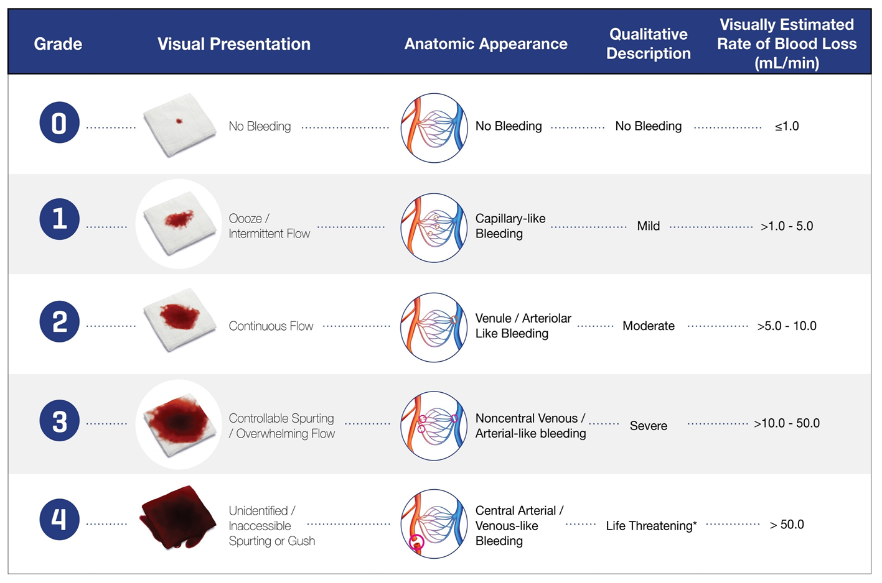

Slide 7

Emostasi : è un processo fisiologico a cascata,
Interruzione del flusso/circolazione del sangue.
Αιμοστασι∫ (αιμα: sangue στασι∫: interruzione)
Permette di arrestare il sanguinamento, di trattenere il sangue fluido in condizioni fisiologiche , attraverso dei processi, cellulari e biochimici che permettono di mantenere il sangue allo stato liquido nei vasi normali e indurre la formazione del coagulo emostatico in presenza di danno vascolare.

Slide 8
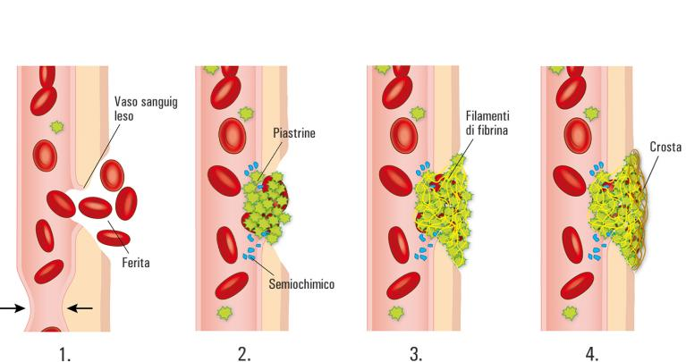
LE FASI DELL’EMOSTASI:
1 La fase vascolare
2 La fase piastrinica o emostasi primaria
3 La fase coagulativa o emostasi secondaria
4 La fase fibrinolitica o della dissoluzione del coagulo

Slide 9
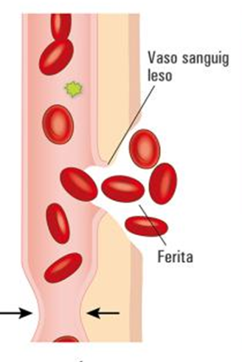
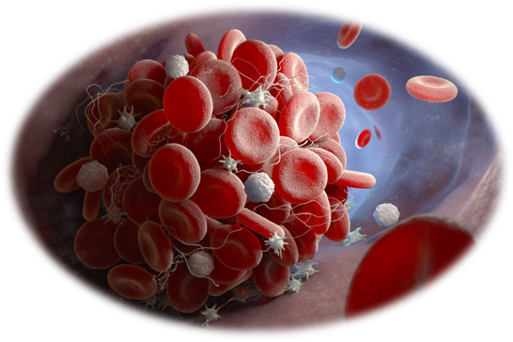
1 ) Fase vasocostrizione
ENDOTELINE :
Agiscono come potenti vasocostrittori sulla muscolatura liscia delle pareti del vaso;
-spasmo locale della m. liscia viscerale
-riflessi simpatici (stimolazione dei nerva vasorum)

Slide 10
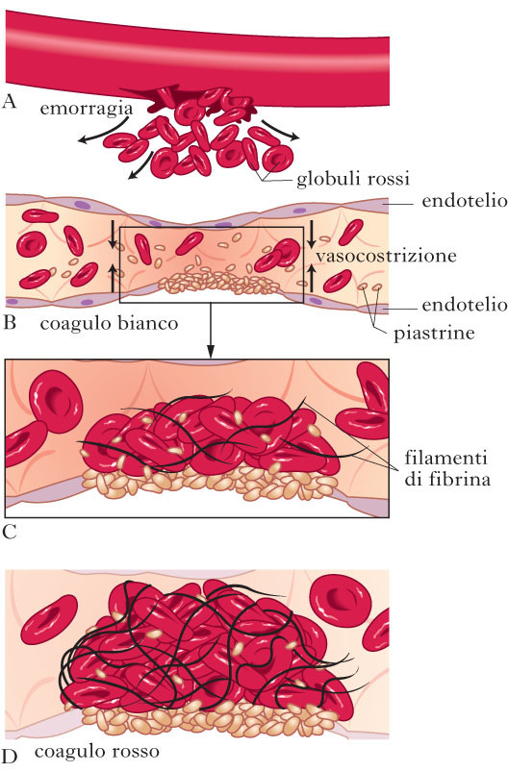
2 Fase piastrinica
Entro qualche minuto le piastrine iniziano ad aderire alle pareti
del vaso e cambiano forma, da discoidale a sferica, emettendo
pseudopodi che permettono il contatto tra piastrine vicine
E producono fattori (come il trombossano) che
aumentano la loro adesività, favorendone l’aggregazione reciproca
e la vasocostrizione.
L’aggregazione piastrinica presso la lesione forma un primo tappo
emostatico instabile, detto trombo bianco o tappo piastrinico,
che arresta, nel caso di una lesione del vaso non molto estesa,
la perdita ematica.

Slide 11
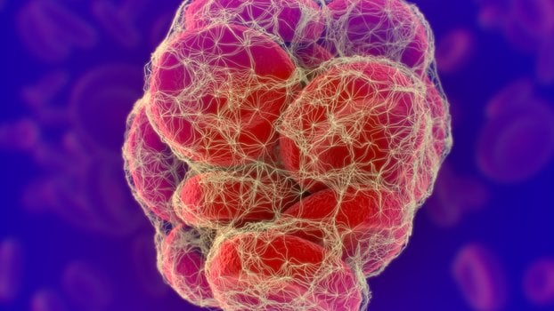
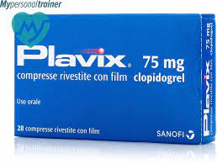
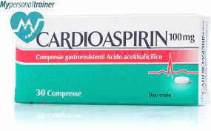
3 Fase coagulativa:
Grazie alla fibrina, una proteina insolubile che si ritrova usualmente nel plasma nella sua forma solubile, il fibrinogeno.
fibrinogeno -> fibrina = trombo rosso
che chiude il vaso lesionato.
4 Fase fibrinolisi
Retrazione e dissoluzione del coagulo : dopo essersi formato il coagulo si contrae per diverse pre espellendo il siero.
Accostare le superfici lesionate
Ricanalizzare il vaso ( in caso di occlusione)
Degradazione del coagulo ad opera della plasmina,
derivata dal plasminogeno attraverso l’attivatore tissutale del plasminogeno.
Rolf Rossaint, Arash Afshari, Bertil Bouillon, Vladimir Cerny, Diana Cimpoesu, Nicola Curry, J. Duranteau, Daniela Filipescu, Oliver Grottke, Lars Gronlykke,
Anatole Harrois, Beverley J. Hunt, Alexander Kaserer, Radko Komadina, Mikkel Herold Madsen, Marc Maegele, Lidia Mora, Louis Riddez,
Carolina S. Romero, Charles‑Marc Samama, Jean‑Louis Vincent, Sebastian Wiberg and Donat R. Spahn. The European guideline on management of major bleeding and coagulopathy following trauma: sixth edition. Crit Care. 2023; 27: 80. 2023, Mar 1. doi: 10.1186/s13054-023-04327-7 PMCID: PMC9977110 PMID: 368593

Slide 12
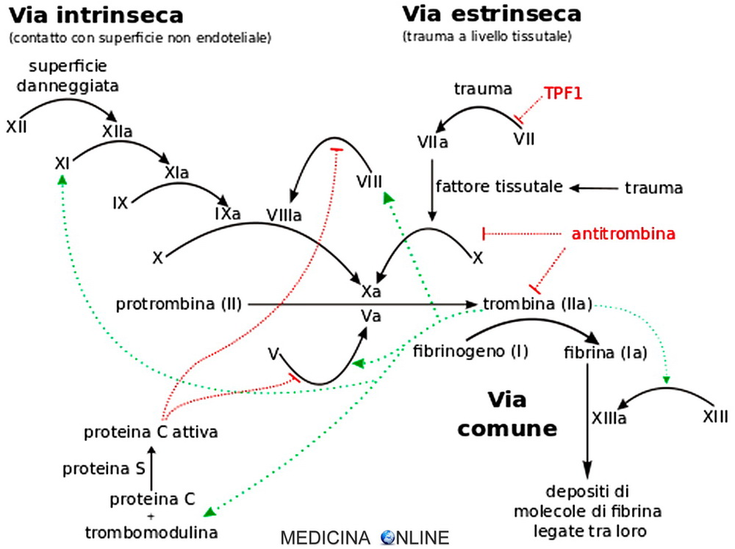
LA CASCATA COAGULATIVA
FRECCE VERDI ATTIVANO
FRECCE ROSSE INIBISCONO

Slide 13
I FATTORI DELLA COAGULAZIONE:
FATTORE I – Fibrinogeno
FATTORE II – Protrombina
FATTORE III – Fattore Tissutale – Tromboplastina Tissutale
FATTORE IV – Ca2+
FATTORE V – Proaccelerina
FATTORE VII – Proconvertina
FATTORE VIII – Fattore VIII Complex – FATTORE ANTIEMOFILICO A
FATTORE IX – Fattore di Christmas – FATTORE ANTIEMOFILICO B
FATTORE X – Fattore di Stuart
FATTORE XI – Fattore di Rosenthal - FATTORE ANTIEMOFILICO C
FATTORE XII – Fattore di Hageman
FATTORE XIII – Fattore di Laki-Lorand

Slide 14
Metodi per ottenere l’emostasi
Meccanica
Suturatrici
Compressione (garze, dito)
Termica
Elettrocauterio
Surgical devices (ultrasuoni / radiofrequenza)
Chimica
Emostatici
Sigillanti – emostatici
Suture
Argon
Mono/Bipolare
LPT
LPS
ROBOTICO

Slide 15
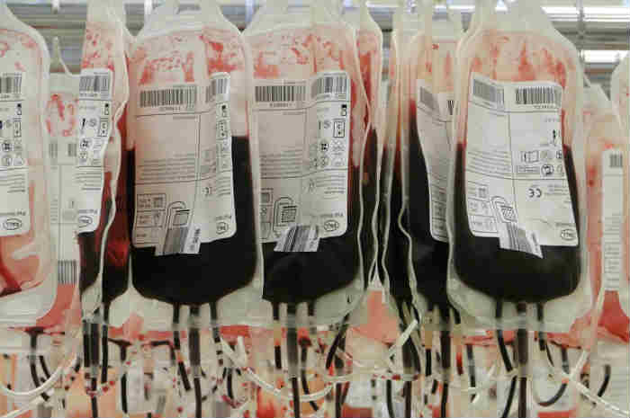
GLI EMOSTATICI
Buona biocompatibilità, non tossica, nessuna antigenicità e infiammazione
Elasticità adeguata,
Buona permeabilità al gas e all'acqua;
bassa probabilità di infezione
buona compatibilità tissutale
Ridurre la perdita ematica rapidamente
Ridurre il tempo chirurgico
Evitare trasfusioni
Gestione del sanguinamento (pazienti con problemi della coagulazione)
Non hanno effetto sistemico
Utilizzare quantità corrette secondo le indicazioni fornite dalla casa produttrice
Vanno applicati sul sito leso
Kommu, Mc Arthur et al, 2015

Slide 16




Spugne di gelatina
Schiume di gelatina
Cellulose
Colle di fibrina

Slide 17
Emostatici
Origine animale
-Antema (equino)
-Avitene (bovino)
-Tissufleece E (equino)
Collatamp E (equino)
-Gentafleece (equino )
Gelatina
Origine minerale
Sostanze minerali inerti
Origine vegetale
Equispon (suino)
Floseal (bovino)
Spongostan suino)
Surgiflo (suino )
Collagene
Cellulosa
Polisaccaridi
Arista AH
TABOTAMP
EQUICEL
Quick clot
Dispositivi medici

Slide 18
EMOSTATICI VEGETALI :
CELLULOSA OSSIDATA RIGENERATA (ORC )– TEMPO 1-2 SETTIMANE
SUINI (GELATINE): 3-5 SETTIMANE
EQUINI (COLLAGENE ): 4-6 SETTIMANE
BOVINI (COLLAGENE, COLLE, FIBRINA E TROMBINA): 5-8 SETTIMANE
EMOSTATICI ANIMALI:

Slide 19
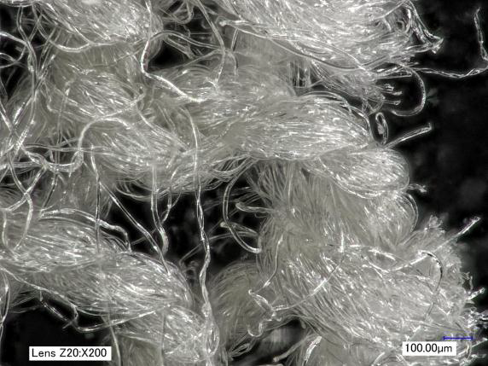
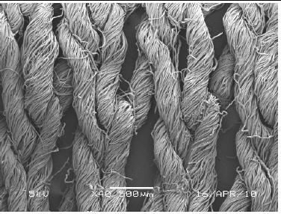
ORC VS OC :
CELLULOSA OSSIDATA: COTONE, LUNGHEZZA E
DIAMETRO VARIABILE
ORC: CELLULOSA OSSIDATA RIGENERATA
RAYON – FIBRA UNIFORME SIA DIAMETRO CHE
LUNGHEZZA.

Slide 20
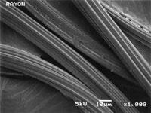
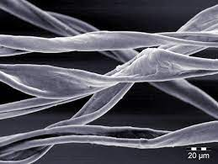
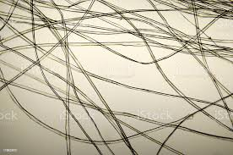
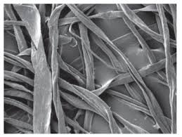
RAYON E COTONE
FIBRA DI COTONE : FIBRE A NASTRO CON STRUTTURA A FORMA DI C COLLASSATA
RAYON : CELLULOSA OSSIDATA RIGENERATA , CARATTERIZZATA DA FIBRE SOTTILI, UNIFORMI CON DIAMETRO
CONSISTENTE

Slide 21
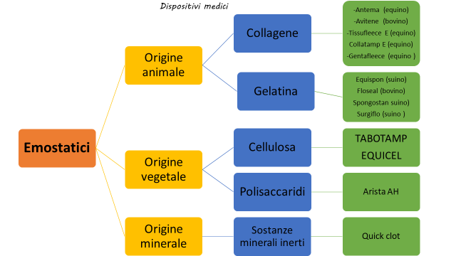

Slide 22
MECCANISMO D’AZIONE ORC:
1)VASOCOSTRIZIONE (pH ACIDO) - ridurre il lume e quindi la perdita ematica
2) AZIONE ELETTROSTATICA tra cariche opposte della cellulosa e delle piastrine:
ADESIONE ED AGGREGAZIONE
PIASTRINICA
3) GELIFICAZIONE IL «Tabotamp» ossida HB formando un coagulo artificiale gelatinoso su cui si deposita il coagulo
4) AZIONE MECCANICA Il gel formatosi esercita pressione in situ
Attivazione della cascata emostatica sia per
via INTRINSECA che ESTRINSECA

Slide 23
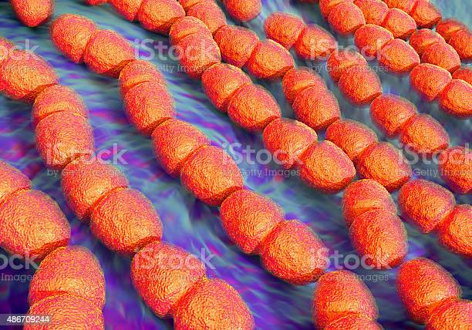
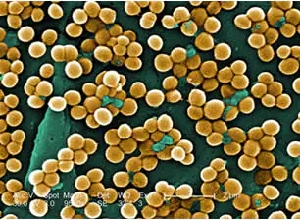
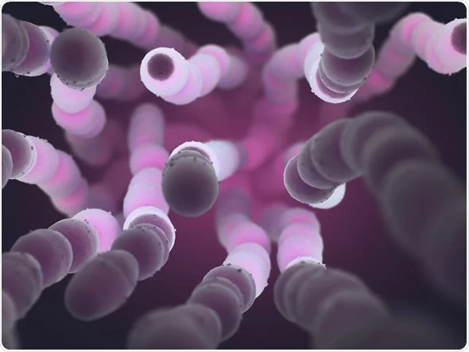
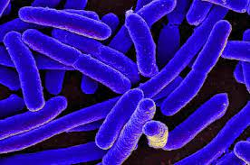
Azione antibatterica
STAFILOCOCCO EPIDERMIDIS
(Mrse)
ENTEROCOCCUS (VRE)
Vancomicina resistente
STAFILOCOCCO AUREUS (Mrsa )
Meticillina resistente
STREPTOCOCCO PNEUMONIAE
(Penicillina resistente )
ESCHERICHIA COLI

Slide 24
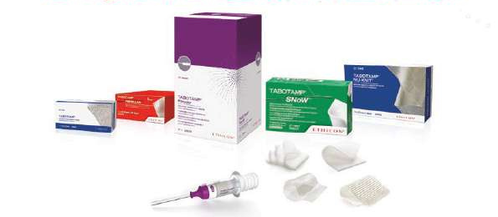
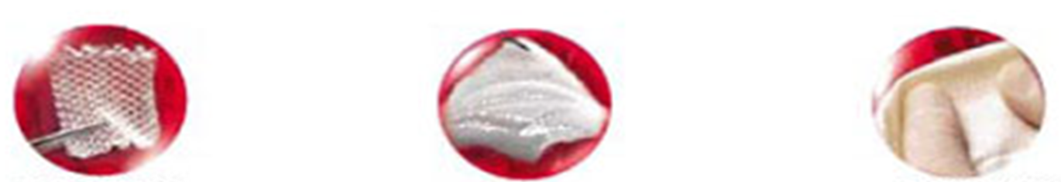
TABOTAMP : Cellulosa ossidata e rigenerata origine vegetale
-Dispositivo medico
--Disponibile nella versione: standard, fibrillare e Nu-Knit e Snow (lps)
-Emostatico, non ha proprietà adesive
-Si conserva a t. ambiente.
-Rimuovere la parte in eccesso
STANDARD
FIBRILLARE
veloce emostasi, minima quantità,
aderenza ai tessuti irregolari,
utilizzabile in 7 fogli, fiocchi,
Cuscinetto.
NU-KNIT
alta densità,
per sanguinamenti
cospicui,
per fasciare,
può essere suturato

Slide 25
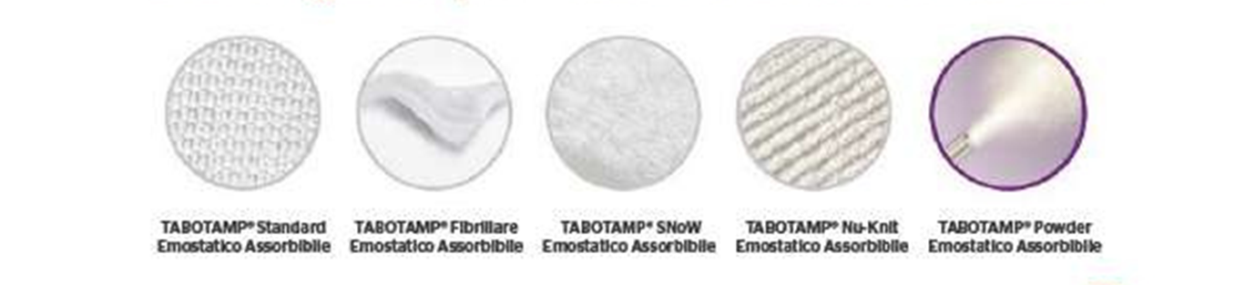
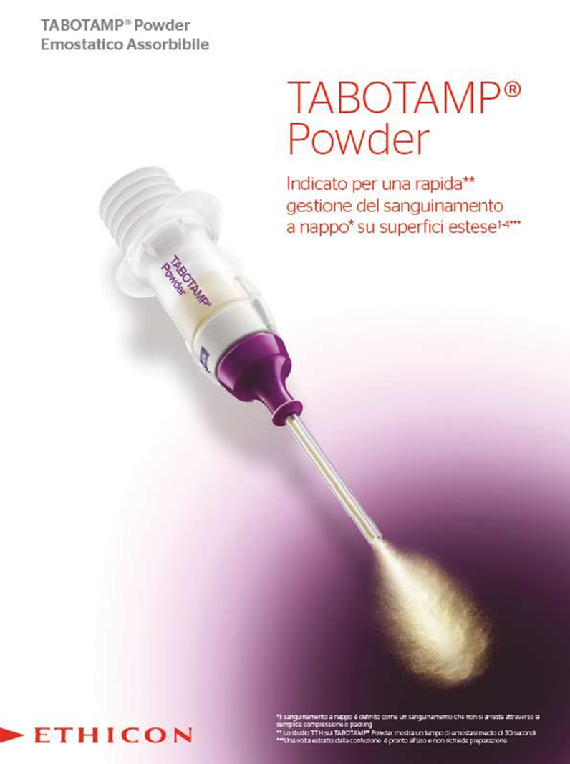
Sanguinamento a nappo
Pronto all’uso
Coagulo stabile anche con l’irrigazione

Slide 26

Cosa non fare…

Slide 27
Vantaggi : | Svantaggi:
Varie forme adattabili | Non ha alcuna azione farmacologica
Basso costo | Non ha potere sigillante
Effetto barriera
Valido dispositivo per lievi emorragie

Slide 28
Guo Y, Cheng N, Sun H, Hou J, Zhang Y, Wang D, Zhang W, Chen Z. Advances in the development and optimization strategies of the hemostatic biomaterials. Front Bioeng Biotechnol. 2023 Jan 11;10:1062676. doi: 10.3389/fbioe.2022.1062676. PMID: 36714615; PMCID: PMC9873964.

Slide 29
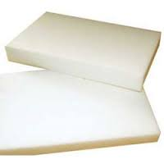
SPONGOSTAN: Gelatina in polvere origine animale - suino
Dispositivo medico
Viene utilizzato come emostatico e riempitivo
Riassorbibile e malleabile
Si conserva a temperatura ambiente

Slide 30


Slide 31
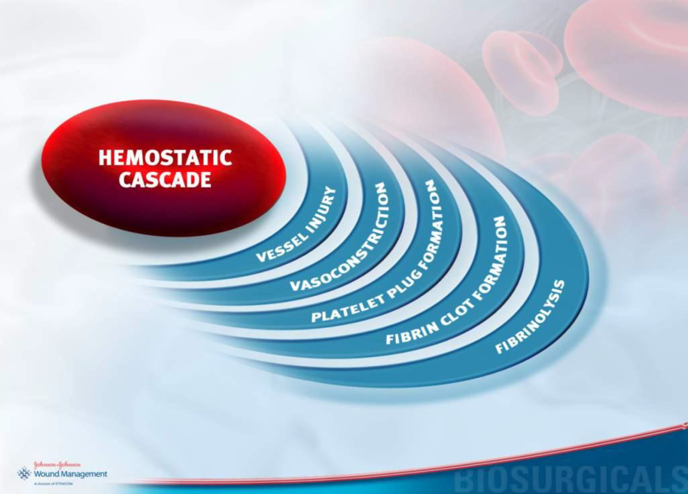

SCHIUME
EMOSTATICHE

Slide 32
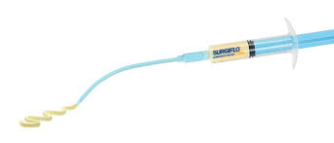
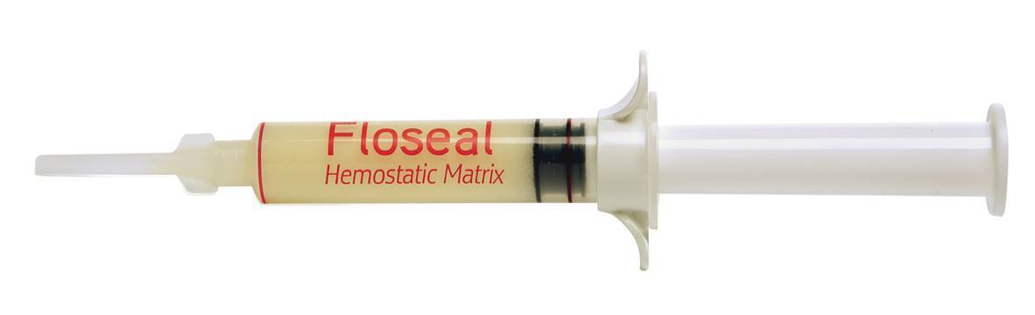
SCHIUME EMOSTATICHE :
(FLOSEAL, SURGIFLO)
Trombina di origine umana e gelatina di origine animale suino/bovina
Gel ad alta viscosità
Dispositivo medico
Si conserva a temperatura ambiente per 12 mesi
Viene fornito in kit per la preparazione prima dell’uso
Disponibile sia per chirurgia LPT che LPS.
Nasso G, Piancone F et AL. Prospective, randomized clinical trial of the FloSeal matrix sealant in cardiac surgery. Ann Thorac Surg. 2009Nov;88(5):1520-6.
Bradford A., Woodworth BA ET AL A gelatin-thrombin matrix for hemostasis after endoscopic sinus surgery. Am J Otolaryngol. 2009 Jan-Feb;30(1):49-53. Epub 2008Jun 16.

Slide 33
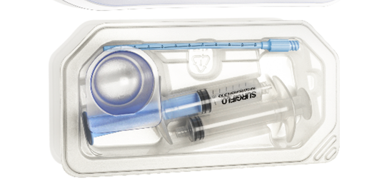
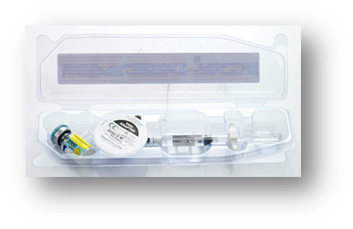
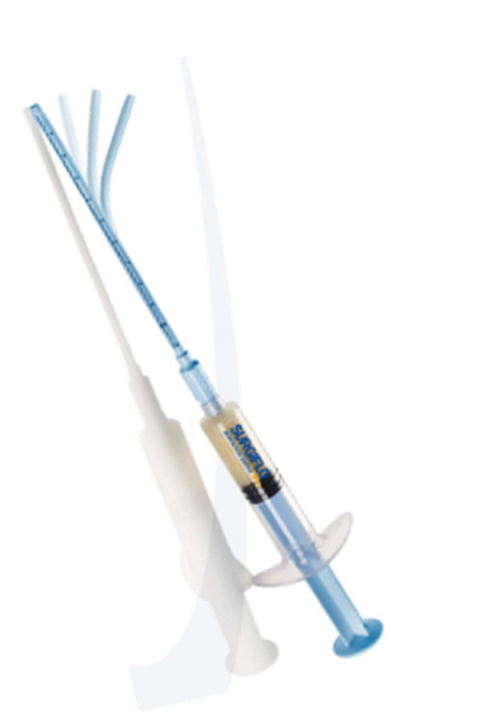
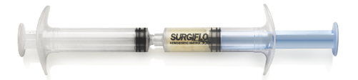
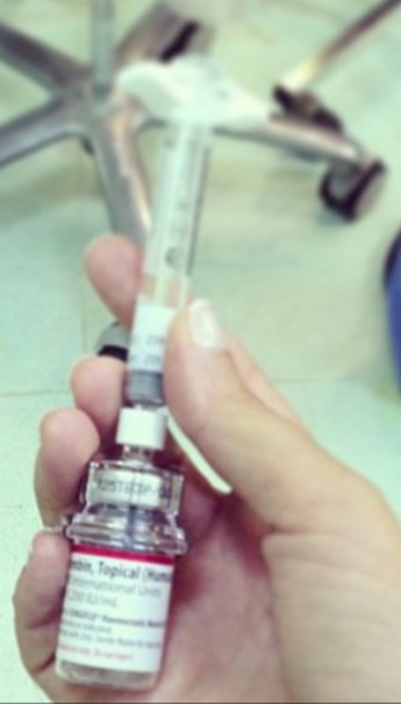

Slide 34
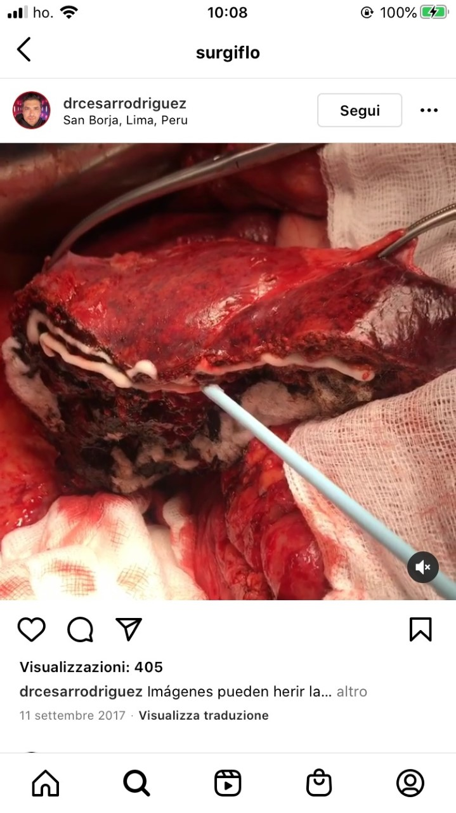

Slide 35
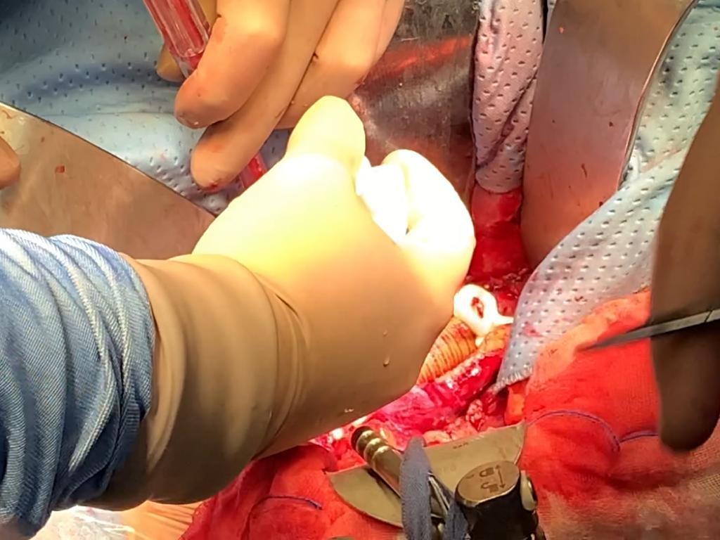

Slide 36
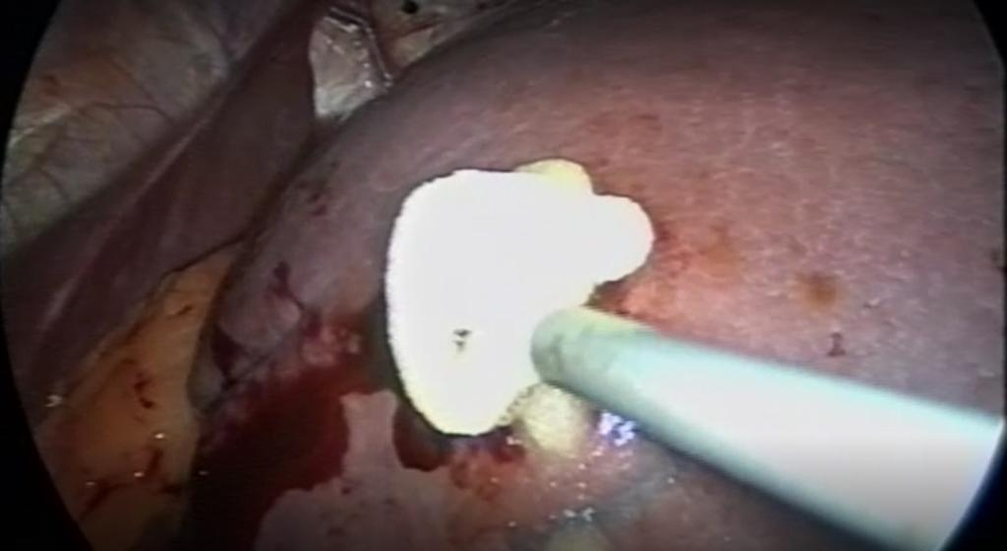
Milza lps

Slide 38
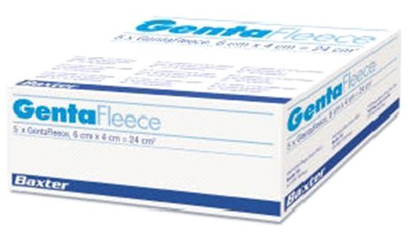
Gentafleece: Spugna di collagene + Gentamicina origine animale - equino
dispositivo medico
L’effetto emostatico è dato dalla presenza del collagene
Utile per la prevenzione delle infezioni
Non ha proprietà adesive
Conversazione a temperatura ambiente
Tissuefleece E: Spugna di collagene
origine animale - equino
L’effetto emostatico è dato dalla presenza del collagene, pro-aggregante.
Non ha proprietà adesive
Conversazione a temperatura ambiente
Copuro lu C, Ercan S ET AL. Comparison of autogenous bone graft donor site haemostatic agents used in spinal surgery. Acta Orthop Traumatol Turc. 2011;45(5):359-64. doi:10.3944/AOTT.2011.242

Slide 39


Avitene
Riassorbibile - uso topico
Forma fibrosa in fiocchi, compatta con tramatura tipo tessuto non tessuto.
Meccanismo d’azione: A contatto con una superficie sanguinante, attrae
le piastrine che aderiscono alle fibre di collagene e si innesca
l'aggregazione piastrinica.
NON UTILIZZARE : superfici ossee
nella sutura delle ferite cutanee
(interferisce con la guarigione dei lembi cutanei)
SEAL Trial Study Team. Assessment of the safety and efficacy of the DUETT
vascular hemostasis device: final results of the safe and effective vascular hemostasis (SEAL) trial. Am Heart J. 2002 Apr;143(4) :612-9.

Slide 40
EMOSTATICI
ORIGINE UMANA
VERASEAL
TISSEEL
ORGINE ANIMALE
AVITENE
TISSUFLEECE E
SURGIFLO
FLOSEAL
ORIGINE VEGETALE
TACHOSIL
TABOTAMP
Guo Y, Cheng N, Sun H, Hou J, Zhang Y, Wang D, Zhang W, Chen Z. Advances in the development and optimization strategies of the hemostatic biomaterials. Front Bioeng Biotechnol. 2023 Jan 11;10:1062676. doi: 10.3389/fbioe.2022.1062676. PMID: 36714615; PMCID: PMC9873964.

Slide 41

Sigillanti emostatici umani :
VeraSeal: Fibrinogeno Umano/Trombina Umana
•Scongelabile in frigorifero, a temperatura ambiente o a 37°C;
•Unico applicatore per distribuzione a goccia e spray;
•Applicatore Lps
Meccanismo d’ Azione
Fibrinogeno Umano/Trombina Umana=Fibrina
Fibrina +Fibre di collagene del tessuto= coagulo stabile
(Adesione tissutale che assicura la stabilità del coagulo)
La sicurezza e l’efficacia di Veraseal nei bambini non sono state ancora stabilite

Slide 42

Tisseel: Colla di fibrina liquida
Soluzione di proteine sigillanti : | Soluzione di trombina
Fibrinogeno Umano (come proteina coagulabile) | Trombina umana
Aprotinina (sintetica) | Cloruro di Calcio Diidrato
Applicata sulla superficie da trattare
Se preparata e non utilizzata, NON può essere ricongelata e deve essere utilizzata entro 36 ore
Tempo per scongelarlo* (90min per il 5ml)
*Se lo scongelamento viene accelerato c'è il rischio che il prodotto si deteriori.

Slide 43


VeraSeal & Tisseel:
In congelatore -18°C
Validità: 2 anni
30 giorni in frigo a 2-8°C
DOPO SCONGELAMENTO
Deve essere utilizzato entro 72 ore

Slide 45

Tisseel Spray - EPATECTOMIA

Slide 46
Vantaggi | Svantaggi
Efficace | Costoso
Funzione emostatica e sigillante | Bisogna scongelarlo rispettando i tempi ( possibile alterazione del prodotto )
 | Gestione

Slide 47


Tachosil : Fibrinogeno + trombina di origine umana + Riboflavina (colorante per evidenziare la parte attiva)
Fibrina allo stato solido applicata su un supporto di collagene di origine equina, viene applicata sulla superficie da trattare, umida .
Emostatico e sigillante
Conservazione per 36 mesi a T <25°C per 3 anni
Matrice pronta all’uso
Ch. Pediatrica (03/2023) a partire da un mese di età
1
1 EMA http://www.ema.europea.eu/

Slide 48


Slide 49

Sigillanti
Origine semisintetica
Gluteraldeide+Albumina bovina (derivato animale )
Zeina di mais (derivato vegetale)
Origine sintetica
Cianoacrilato
Polimeri polietilene glicole (PEG)
BIOGLUE
ETHIBLOC
GLUBRAN
OMNEX
COASEAL
HEMOPATCH
ETHIZIA *
NHS PEG
POX
Polimeri polietilene glicole (PEG)

Slide 50

GLUBRAN:Colla sintetica a base di n-butil-cianoacrilato-metacrilossisolfano origine sintetica
Dispositivo medico
Si conserva a 0/4°C per 24 mesi
Temperatura di polimerizzazione di 45°C; Solidificazione: 60-90 sec.
Barriera antisettica
A contatto con il tessuto vivo e in ambiente umido, polimerizza rapidamente creando una pellicola sottile ed elastica dall’elevata resistenza tensile che garantisce una solida adesione ai tessuti.
La pellicola è impermeabile e non viene intaccata dai liquidi organici.

Slide 51




Slide 52

Coseal (polietileneglicole)
Si gonfia fino a quattro volte il suo volume entro 24 ore dall'applicazione e si verifica un ulteriore gonfiore quando il gel si riassorbe.
Applicare solo come uno strato sottile.
Conservazione a T ambiente
Antiaderenziale
Non usare:
monconi bronchiali,
aree polmonari decorticate,
aree in cui si desiderino aderenze pleuriche
resezione polmonare contaminata o “sporca”
al posto di suture, graffette o chiusure meccaniche.

Slide 53

Coseal – aorta addominale

Slide 54


HEMOPATCH: Sigillante - emostatico in collagene di origine bovina
riassorbibile in 6-8 settimane
rivestimento in NHS-PEG e risulterebbe particolarmente utile ai fini dell’emostasi in procedure di tiroidectomia, colecistectomia, resezioni di organi parenchimatosi come polmone, fegato e rene.
Si conserva a T ambiente

Slide 55

Polmone- perdita aerea

Slide 56


Slide 57

Applicazione garza compressa per 2 minuti

Slide 58


Slide 59


Slide 60


Slide 61

ETHIZIA patch emostatico Pox
Aderisce entro 30’’su organi solidi
Sanguinamento problematico
Non serve scongelarlo, miscelarlo o inumidirlo si conserva a T ambiente
Si può arrotolare, sfaldato, ritagliato
Non è stato ancora studiato in contesti cardiovascolari o neurologici

Slide 62



Take home message
Sanguinamento
A nappo
Sanguinamento da
Vasi ad alta pressione
Cellulosa
Ossigenata
Rigenerata
Schiuma con
Trombina
Colla di fibrina
Emostatico di
Origine umana
Tachosil
Ethizia
Sigillante

Slide 63

A presto!

